Slide 1
ESCUELA NORMAL DE EDUCACION PREESCOLAR
Licenciatura en Educación Preescolar Cuarto semestre
Curso: Estrategias para la Exploración del Mundo Social
Unidad lll
La comunidad y la participación social de los niños y niñas de preescolar
Alumna: Danna Sophia Rangel Ibarra #16
Competencias de la unidad:
Integra recursos de la investigación educativa para enriquecer su práctica profesional, expresando su interés por el conocimiento, la ciencia y la mejora de la educación.
Detecta los procesos de aprendizaje de sus alumnos para favorecer su desarrollo cognitivo y socioemocional.
Aplica el plan y programas de estudio para alcanzar los propósitos educativos y contribuir al pleno desenvolvimiento de las capacidades de sus alumnos.
EVIDENCIA UNIDAD lll Capsulas infantiles de audio: “Las niñas y los niños cuentan, y cuentan mucho”
Saltillo, Coahuila Junio

Slide 2
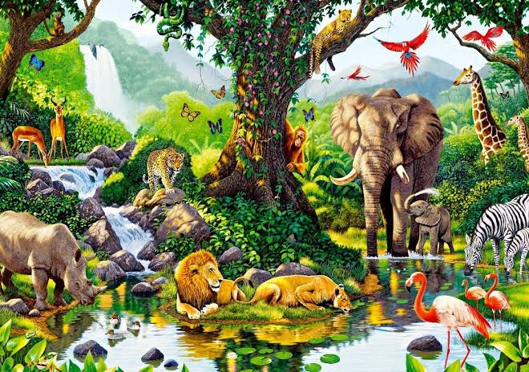
CONOCIENDO A LOS SERES VIVOS
Aprendizaje esperado:
Describe y explica las características comunes que identifica entre seres vivos y elementos que observa en la naturaleza.
Espacio: Aula virtual
Ambientación: Solamente se tratara de que en el lugar haya diferentes imágenes de los seres vivos que encuentra en la naturaleza.
Participantes: Alumnos que puedan asistir a la sesión.
Materiales: Vestimenta de científicos, y materiales como lupas.

Slide 3
Seres vivos:
Los seres vivos tienen vida.
Viven en un medioambiente donde pueden desarrollar las etapas del ciclo de vida.
Los seres vivos se caracterizan porque nacen, crecen, se reproducen y mueren.
Responde a cambios en el ambiente.
Necesitan agua, alimento, aire y luz solar para sobrevivir.
Los seres vivos son: los seres humanos, animales, plantas (flores, árboles, arbustos, etc).
INFORMACION:
Un ser vivo es un conjunto de átomos y moléculas, que forman una estructura material muy organizada y compleja, en la que intervienen sistemas de comunicación molecular que se relaciona con el ambiente con un intercambio de materia y energía de una forma ordenada y que tiene la capacidad de desempeñar las funciones básicas de la vida
Ejemplos de seres vivos:
-Animales: puma, gato, ballena, cóndor, etc.
-Flores: rosa, maravilla, clavel, tulipán, etc.
-Plantas: helecho, filodendro, alga, etc
-Árboles: manzano, palmera, pino, etc.
-Seres humanos: niño, mujer, abuelo, etc.

Slide 4
Características de los seres vivos:
-Los seres vivos se caracterizan porque nacen, crecen, se reproducen y mueren
-Los animales que se desarrollan en el vientre materno se llaman vivíparos. Por ejemplo:
Perro
Gato
Vaca
-Los animales que nacen por huevos se llaman ovíparos. Por ejemplo:
Gallina
Pato
Tortuga
Los seres vivos necesitan agua y alimento para poder sobrevivir.
Los animales que se alimentan de plantas se llaman herbívoros.
Los animales que se alimentan de otros animales se llaman carnívoros.
Los animales que se alimentan de plantas y otros animales se llaman omnívoros.
Las plantas se alimentan con el alimento que producen ellas mismas, utilizando diversas sustancias que obtienen directamente del suelo, del aire, del agua y de la luz solar.
-Los seres vivos responden a los cambios que se producen en el ambiente como por ejemplo, los cambios de temperatura; la luz y la oscuridad; la humedad, sustancias químicas y otros agentes ambientales. Al tener esta capacidad de adaptarse a los cambios, los seres vivos se relacionan con su entorno y pueden sobrevivir.
-Algunos ejemplos de herbívoros, carnívoros y omnívoros de acuerdo a su alimentación.
Herbívoros: caballo, conejo, mariposa, oveja, oruga.
Carnívoros: león, lagartija, pingüino, tigre, lobo, tiburón.
Omnívoros: ser humanos, gallina, cerdo, piraña, oso pardo.

Slide 5
Entrevista:
Buenos días niños hoy vamos a aprender muchas cosas nuevas acerca de los seres vivos, para empezar vamos a dar respuesta a cada una de las siguientes preguntas, lo que se sepan pueden responder y lo que no vamos a escuhar a los demás compañeros para poder saberlo:
¿Qué son los seres vivos?
¿En donde viven los seres vivos?
¿Cuáles son los seres vivos que conoces?
¿Cuáles son las características de los seres vivos?
¿Qué son los animales herbívoros?
¿Cuáles animales herbívoros conoces?
¿Qué son los animales carnívoros?
¿Cuales animales carnívoros conoces?
¿Cual es tu animal favorito y cuales son sus características?
Menciona un dato interesante de los seres vivos.

Slide 6
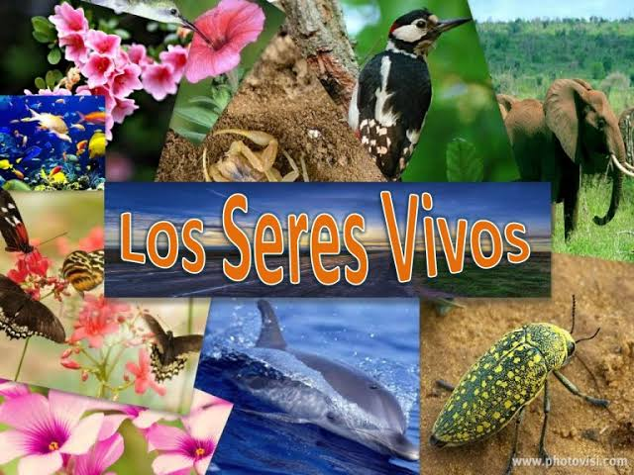
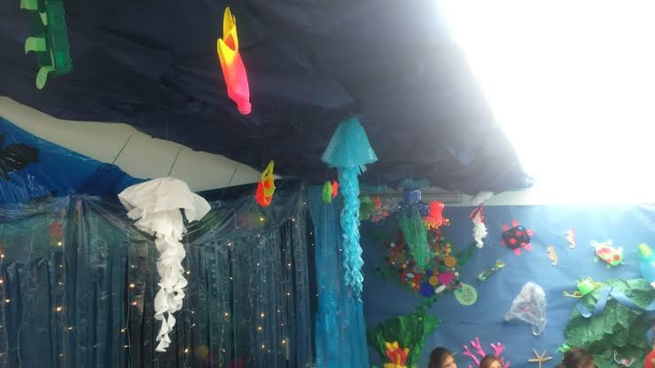
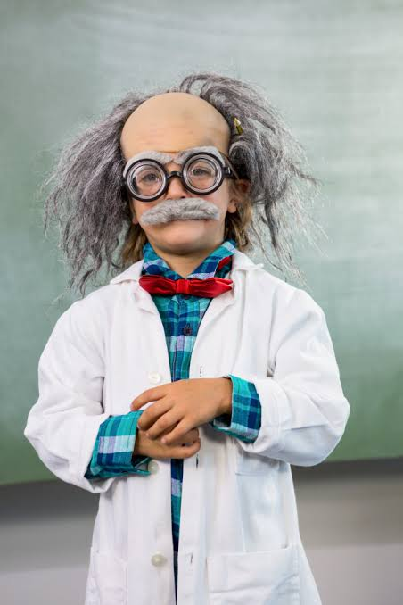
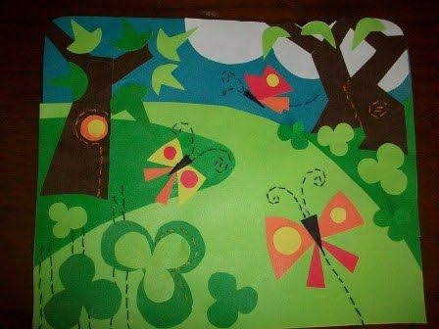
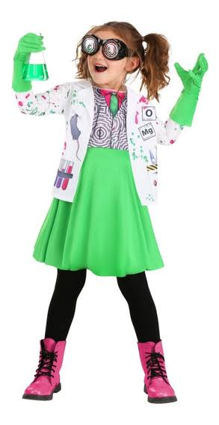
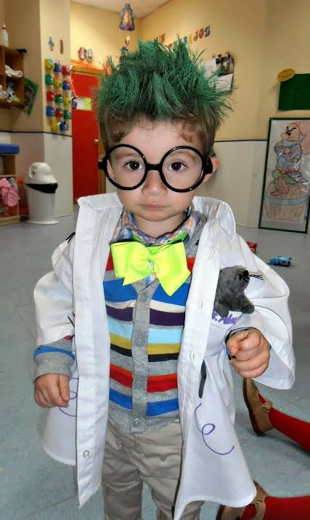
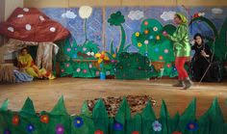
Escenografía y propuesta de vestuario:

Slide 7
Rubrica para evaluar Capsulas infantiles de audio
Criterios de Evaluación | Muy Bueno | Bueno | Regular | Insuficiente
Título de la capsula Informativa | El nombre de la capsula es original | El nombre de la capsula se parece a una ya existente | El nombre de la capsula es idéntica a una ya realizada | No tiene el nombre de la capsula
Contenido Abordado | El contenido se incluye en el plan y programa y se aborda de manera adecuada | El contenido se incluye en el plan y programa y se abordada de manera más o menos adecuada | El contenido se incluye en el plan y programa, pero no se aborda de manera adecuada | El contenido no se incluye en el plan y programa y no se aborda de manera adecuada
Entrevista | Clara y entendible con preguntas relacionadas a la temática | Clara y entendible con preguntas más o menos relacionadas a la temática | Clara y entendible con preguntas muy poco relacionada a la temática | No existe entrevista

Slide 8
Expresión oral y Guion de la Capsula | Su expresión es muy clara y utilizan un tono de voz fuerte, con distintos matices de voz que caracterizan a sus personajes. Llaman la atención del público | Representan claramente el personaje de cada uno, sin embargo, el tono de voz no es tan fuerte. Su tono es lineal. | Su expresión oral es plana no utilizan distintos matices y no se distinguen los personajes que caracterizan. No captan la atención del público. | Su expresión no es clara, no utiliza distintos matices de voz y sus tonos son muy bajos
Escenografía | Presentan una escenografía acorde al tema central de la capsula | Presentan escenografía, pero no es suficiente, | Presenta una escenografía escasa, solo algunos implementos | No presentan escenografía.

